Slide 1
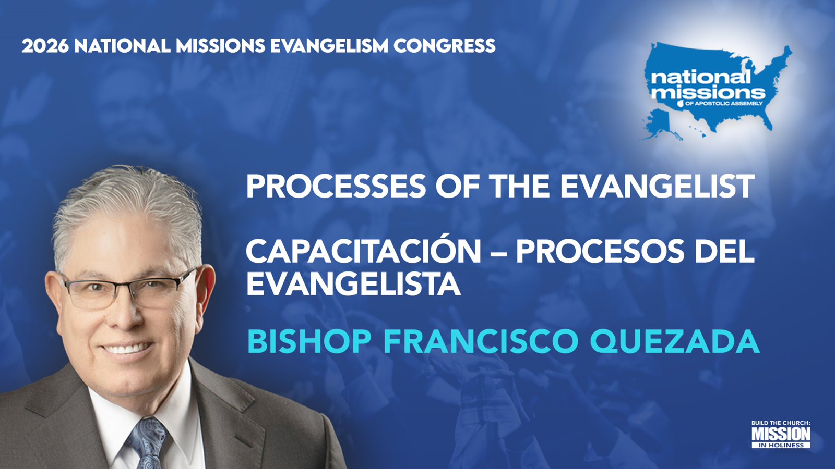

Slide 2

EL PROCESO DEL EVANGELISTA
THE PROCESS OF THE EVANGELIST
Bíblico, Ministerial y Constitucional
Biblical, Ministerial, and Constitutional

Slide 3
INTRODUCCIÓN
INTRODUCTION
La iglesia necesita evangelistas
The church needs evangelists
Abrir campos y ganar almas
Open fields and win souls
Muchos no conocen el proceso
Many do not understand the process

Slide 4
PROPÓSITO
PURPOSE
Aclarar qué es un evangelista
Clarify what an evangelist is
Fundamento bíblico
Biblical foundation
Proceso constitucional
Constitutional process

Slide 5
FUNDAMENTO BÍBLICO
BIBLICAL FOUNDATION
Efesios 4:11-12
Ephesians 4:11-12
Don dado por Cristo
Gift given by Christ
Edificar el cuerpo de Cristo
Build the body of Christ

Slide 6
MINISTERIO QUÍNTUPLE
FIVEFOLD MINISTRY
Apóstol, Profeta, Evangelista
Apostle, Prophet, Evangelist
Pastor y Maestro
Pastor and Teacher
Trabajan en unidad
Work in unity

Slide 7
MANDATO
MANDATE
2 Timoteo 4:5
2 Timothy 4:5
Haz obra de evangelista
Do the work of an evangelist
Cumple tu ministerio
Fulfill your ministry

Slide 8
ENFOQUE
FOCUS
Evangelismo
Evangelism
Discipulado
Discipleship
Grupos
Groups

Slide 9
¿QUIÉN ES?
WHO IS HE?
Llamado por Dios
Called by God
Ungido para predicar
Anointed to preach
Instrumento de salvación
Instrument of salvation

Slide 10
DEFINICIÓN CONSTITUCIONAL
CONSTITUTIONAL DEFINITION
Predica a inconversos
Preaches to the unsaved
Abre nuevos campos
Opens new fields
Opera bajo autoridad
Operates under authority

Slide 11
PROCESO MINISTERIAL
MINISTERIAL PROCESS
Nivel 1: Sector
Level 1: Sector
Nivel 2: Distrito
Level 2: District
Nivel 3: Nacional
Level 3: National

Slide 12
CRECIMIENTO
GROWTH
Proceso de madurez
Process of maturity
Dios forma carácter
God forms character
Antes de expandir
Before expansion

Slide 13
SUJECIÓN
SUBMISSION
Bajo autoridad pastoral
Under pastoral authority
Orden divino
Divine order
Protege la obra
Protects the work

Slide 14
CAMPO ABIERTO
OPEN FIELD
Asume rol pastoral
Assumes pastoral role
Responsable de almas
Responsible for souls
Forma nuevas obras
Builds new works

Slide 15
PROCESO PRÁCTICO
PRACTICAL PROCESS
Llamado de Dios
Calling of God
Formación local
Local formation
Recomendación
Recommendation
Reconocimiento
Recognition
Envío
Sending

Slide 16
CUANDO SE IGNORA
WHEN IGNORED
Confusión ministerial
Ministerial confusion
Falta de sujeción
Lack of submission
Abuso de dones
Abuse of gifts

Slide 17
DONES DEL ESPÍRITU
SPIRITUAL GIFTS
Milagros y sanidades
Miracles and healings
Fe y profecía
Faith and prophecy
Discernimiento
Discernment

Slide 18
PERFIL
PROFILE
Fiel a doctrina
Faithful to doctrine
Sujeto a autoridad
Submitted to authority
Activo en la misión
Active in mission

Slide 19
COMPROMISO
COMMITMENT
Volver al modelo bíblico
Return to biblical model
Seguir el proceso
Follow the process
Trabajar en unidad
Work in unity

Slide 20
CONCLUSIÓN
CONCLUSION
El evangelista es vigente hoy
The evangelist is relevant today
Dios sigue llamando
God is still calling
Cumple tu ministerio
Fulfill your ministry

